Slide 1
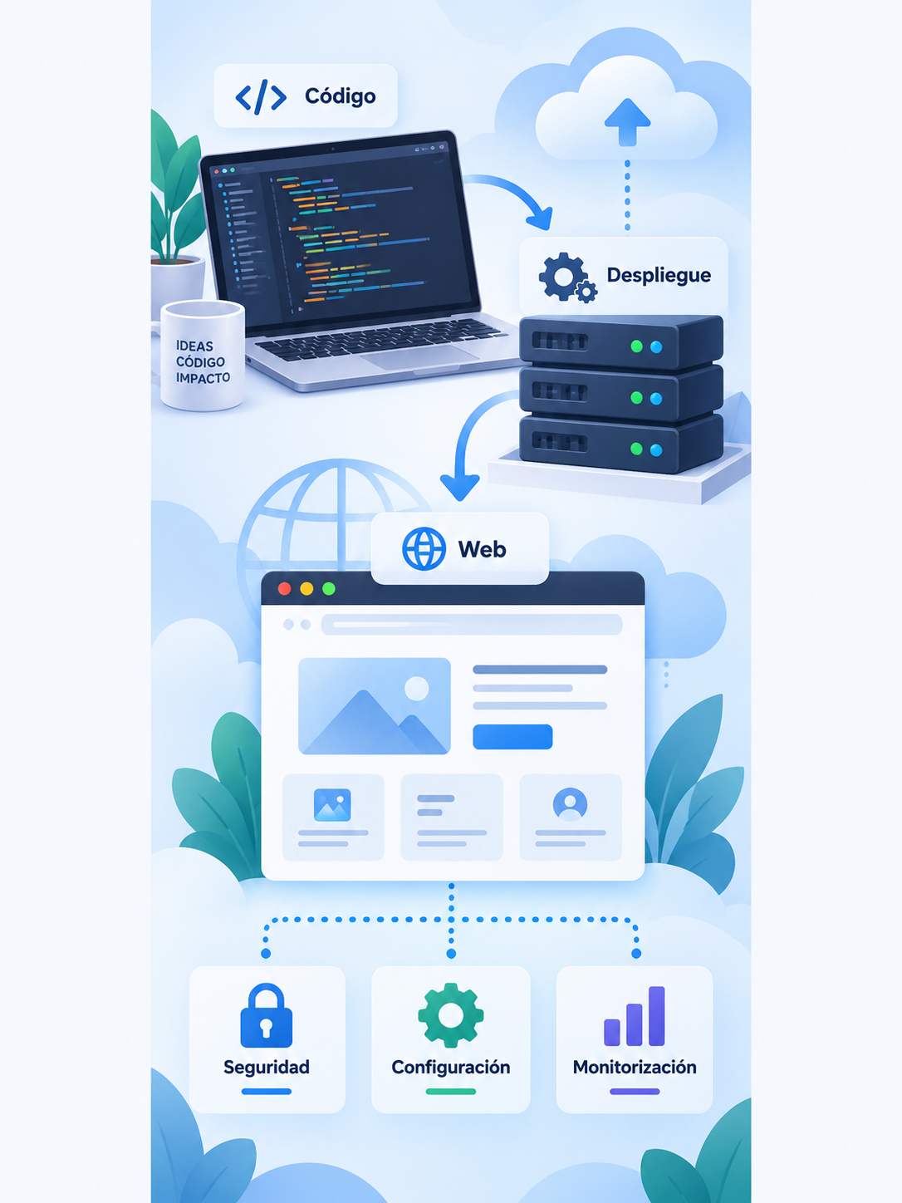
DESPLIEGUE DE APLICACIONES WEB — CURSO 2026/2027
Imágenes de
contenedores
Tema 2 — Virtualización y contenedores
Notes:
Sesión 2 del tema 2. Construcción, optimización y publicación de imágenes. Ejemplo: aplicación Java/Maven con WAR ejecutable de Spring Boot.

Slide 2
Objetivo de la sesión
Una imagen funcional que podemos mejorar y comparar
Punto de partida
Resultado de la sesión
Una aplicación Java que necesita compilarse.
Una imagen sencilla con Maven, JDK y todo el proyecto.
Menos trabajo repetido al construir.
Solo lo necesario para ejecutar.
Usuario y almacenamiento preparados.
Cada mejora debe responder a un problema concreto de construcción o ejecución.
DAW — Tema 2: Virtualización y contenedores — Imágenes de contenedores
2
Notes:
Fuente: apuntes de la sesión «Imágenes de contenedores», revisión visual.
Cada mejora debe responder a un problema concreto de construcción o ejecución.

Slide 3
Construcción y arranque del contenedor
Durante la construcción
Configuración de ejecución
FROM: elige la base.
WORKDIR: fija el directorio.
COPY: incorpora ficheros.
RUN: ejecuta órdenes de build.
USER: selecciona el usuario.
EXPOSE: documenta el puerto.
ENTRYPOINT y CMD: definen el comando de arranque.
RUN actúa durante el build. ENTRYPOINT y CMD describen el arranque del contenedor.
DAW — Tema 2: Virtualización y contenedores — Imágenes de contenedores
3
Notes:
Fuente: apuntes de la sesión «Imágenes de contenedores», revisión visual.
RUN actúa durante el build. ENTRYPOINT y CMD describen el arranque del contenedor.
USER también afecta a los RUN posteriores dentro de la etapa. EXPOSE no publica el puerto al anfitrión. Otras instrucciones habituales son ENV, ARG y LABEL.

Slide 4
Ejemplo: aplicación Java con Maven
FROM maven:3.9.16-eclipse-temurin-21-alpine
WORKDIR /app
COPY . .
RUN mvn -B package -DskipTests
ENTRYPOINT ["java", "-jar", "target/<artefacto>.war"]
Maven, el JDK y el código fuente permanecen en la imagen.
<artefacto> debe sustituirse por el nombre real del WAR generado.
Ejemplo: WAR ejecutable de Spring Boot. No todos los WAR admiten java -jar.
DAW — Tema 2: Virtualización y contenedores — Imágenes de contenedores
4
Notes:
Fuente: apuntes de la sesión «Imágenes de contenedores», revisión visual.
Ejemplo: WAR ejecutable de Spring Boot. No todos los WAR admiten java -jar.
En esta sesión -DskipTests permite aislar la construcción de la imagen. Las pruebas se incorporarán explícitamente al proceso de integración continua.

Slide 5
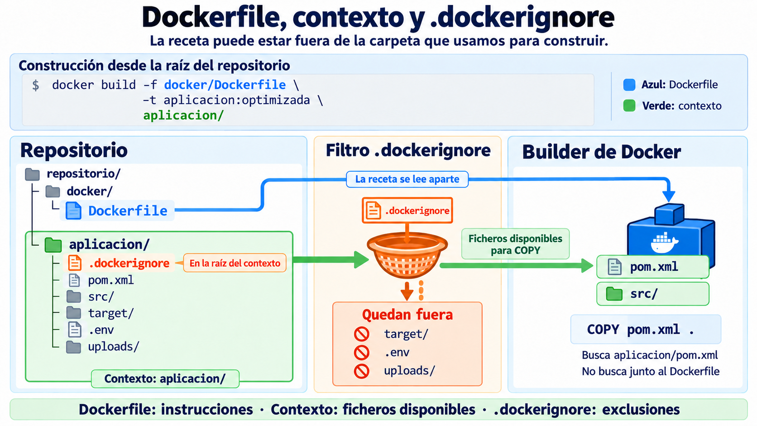
Dockerfile y contexto de construcción
DAW — Tema 2: Virtualización y contenedores — Imágenes de contenedores
5
Notes:
Fuente: apuntes de la sesión «Imágenes de contenedores». Infografía elaborada para esta sesión.
El Dockerfile está en docker. El contexto es aplicacion y contiene su .dockerignore. COPY pom.xml busca el fichero en el contexto, no junto al Dockerfile.

Slide 6
Exclusiones del contexto con .dockerignore
aplicacion/.dockerignore
target/
.idea/
.vscode/
*.iml
.env
.env.*
uploads/
Menos ficheros irrelevantes para construir.
Menos cambios ajenos al código que afectan al build.
Menor riesgo de incorporar datos locales o sensibles.
.gitignore actúa sobre nuevas incorporaciones a Git.
.dockerignore filtra el contexto de Docker.
El contexto define qué puede utilizar COPY, no qué entra automáticamente en la imagen.
DAW — Tema 2: Virtualización y contenedores — Imágenes de contenedores
6
Notes:
Fuente: apuntes de la sesión «Imágenes de contenedores», revisión visual.
El contexto define qué puede utilizar COPY, no qué entra automáticamente en la imagen.

Slide 7
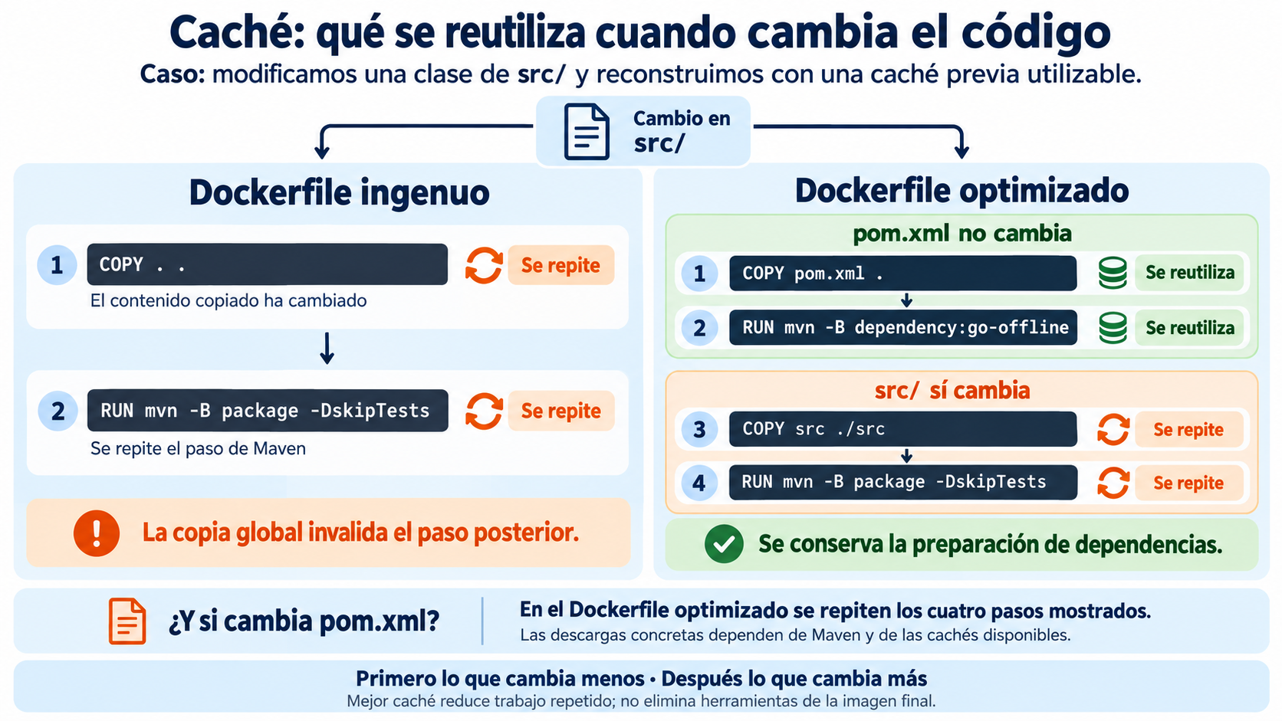
Reutilización de pasos de construcción
DAW — Tema 2: Virtualización y contenedores — Imágenes de contenedores
7
Notes:
Fuente: apuntes de la sesión «Imágenes de contenedores». Infografía elaborada para esta sesión.
Con una caché previa utilizable y un cambio solo en src, la versión optimizada conserva la preparación de dependencias. Si pom.xml cambia y no hay caché coincidente, se repiten los pasos mostrados.

Slide 8
Medición del tiempo y del tamaño
Tiempo de construcción
Tamaño de imagen
Comparar el build inicial y la reconstrucción tras cambiar código.
Anotar si había imágenes base descargadas y caché previa.
Comparar la columna SIZE con la misma herramienta.
docker system df mide el uso global, incluidas cachés y capas compartidas.
time docker build ...
docker image ls aplicacion:ingenua
docker image ls aplicacion:optimizada
La caché mejora reconstrucciones. No elimina Maven ni el código de la imagen final.
DAW — Tema 2: Virtualización y contenedores — Imágenes de contenedores
8
Notes:
Fuente: apuntes de la sesión «Imágenes de contenedores», revisión visual.
La caché mejora reconstrucciones. No elimina Maven ni el código de la imagen final.
Una comparación útil incluye build inicial, build tras modificar código y SIZE para las dos imágenes. No se comparan tiempos absolutos entre equipos. Conservar la caché para observar la reconstrucción.

Slide 9
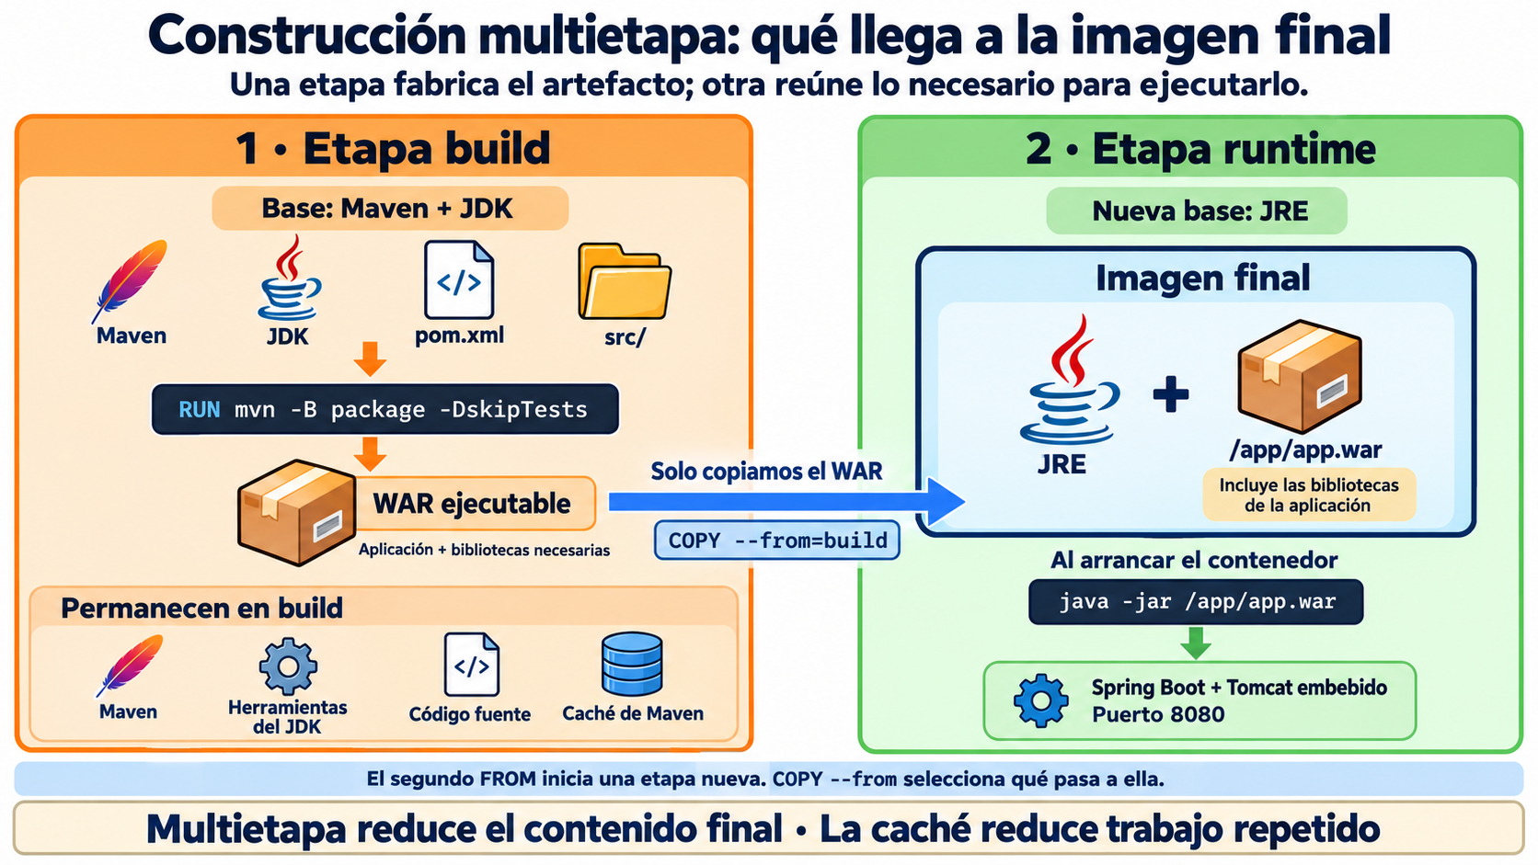
Construcción multietapa
DAW — Tema 2: Virtualización y contenedores — Imágenes de contenedores
9
Notes:
Fuente: apuntes de la sesión «Imágenes de contenedores». Infografía elaborada para esta sesión.
Build usa Maven y JDK. La etapa final parte de JRE y solo recibe el WAR, que conserva las bibliotecas de la aplicación. El WAR ejecutable arranca Spring Boot y Tomcat embebido en 8080.

Slide 10
Dockerfile multietapa: construcción
FROM maven:3.9.16-eclipse-temurin-21-alpine AS build
WORKDIR /app
COPY pom.xml .
RUN mvn -B dependency:go-offline
COPY src ./src
RUN mvn -B package -DskipTests \
&& cp target/*.war /tmp/app.war
El artefacto queda disponible como /tmp/app.war.
Las dependencias se preparan antes de copiar src para aprovechar la caché.
DAW — Tema 2: Virtualización y contenedores — Imágenes de contenedores
10
Notes:
Fuente: apuntes de la sesión «Imágenes de contenedores», revisión visual.
Las dependencias se preparan antes de copiar src para aprovechar la caché.
dependency:go-offline anticipa muchas descargas, aunque algún plugin o dependencia adicional puede resolverse durante la compilación. El ejemplo presupone un único WAR coincidente.

Slide 11
Dockerfile multietapa: ejecución
FROM eclipse-temurin:21.0.12_8-jre-alpine-3.24
WORKDIR /app
COPY --from=build /tmp/app.war /app/app.war
EXPOSE 8080
ENTRYPOINT ["java", "-jar", "/app/app.war"]
El segundo FROM inicia una etapa con otra base.
COPY --from=build selecciona qué recibe de la etapa anterior.
La etapa final incorpora el WAR y conserva sus bibliotecas necesarias para ejecutar.
DAW — Tema 2: Virtualización y contenedores — Imágenes de contenedores
11
Notes:
Fuente: apuntes de la sesión «Imágenes de contenedores», revisión visual.
La etapa final incorpora el WAR y conserva sus bibliotecas necesarias para ejecutar.
Este fragmento presenta la separación de etapas. En la siguiente diapositiva se añaden usuario, ruta escribible y configuración de almacenamiento. EXPOSE documenta 8080, no lo publica. WAR es el artefacto Java; la imagen es la unidad de despliegue con JRE y WAR.

Slide 12
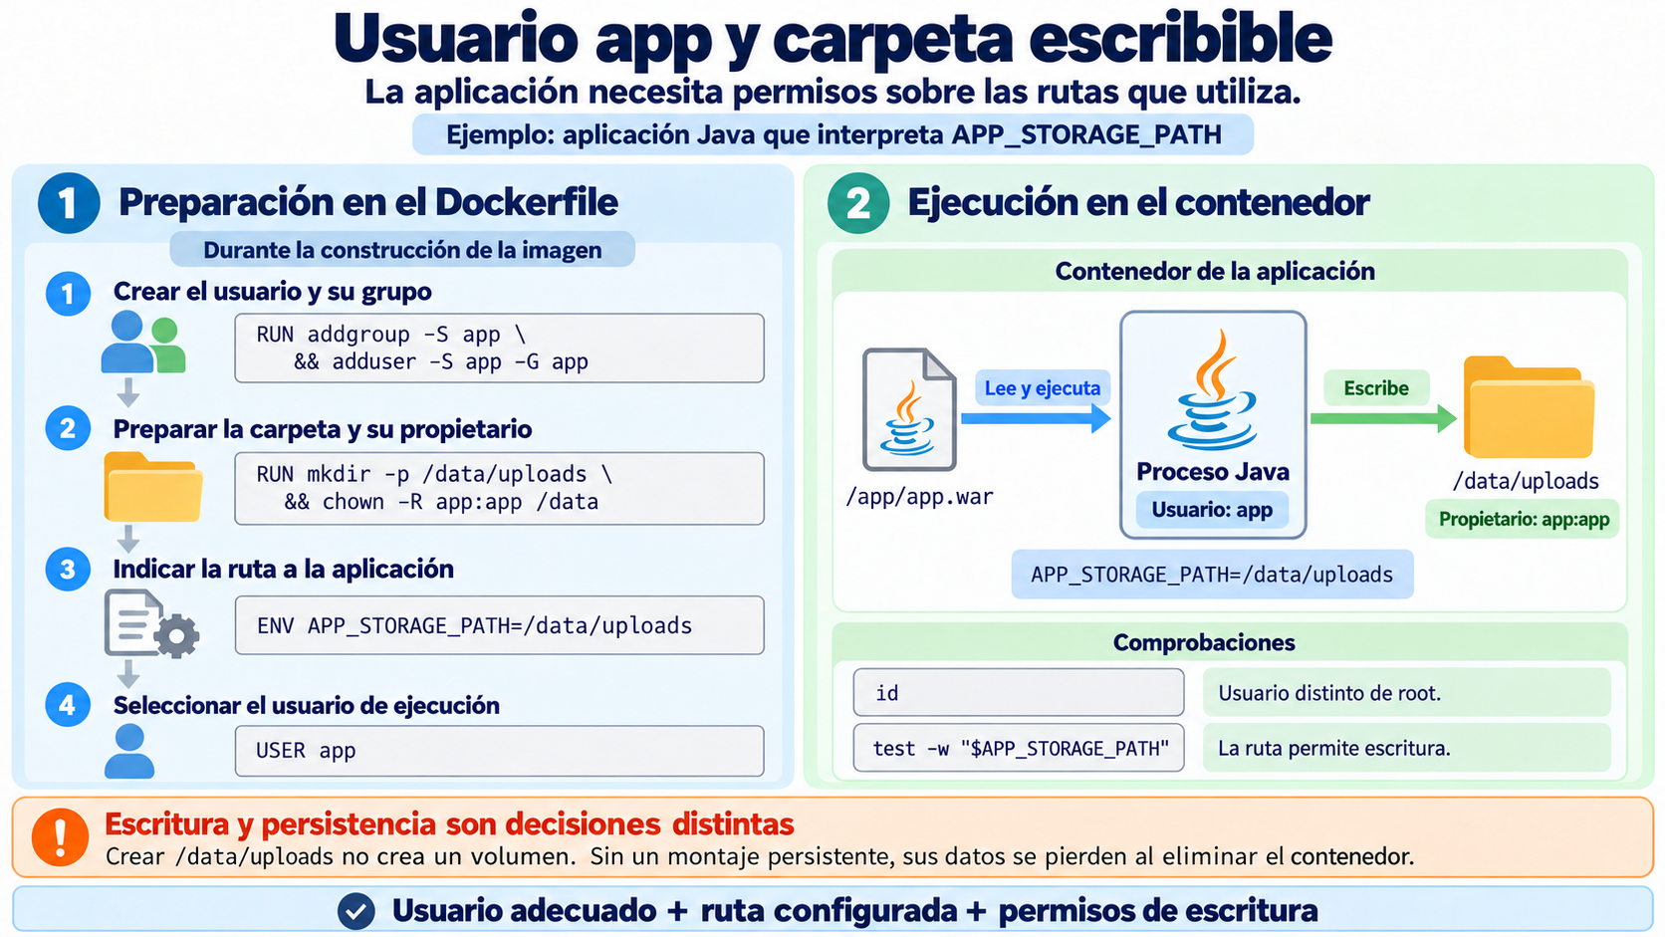
Usuario y almacenamiento de la aplicación
DAW — Tema 2: Virtualización y contenedores — Imágenes de contenedores
12
Notes:
Fuente: apuntes de la sesión «Imágenes de contenedores». Infografía elaborada para esta sesión.
Preparar usuario y carpeta antes de USER app. La aplicación del ejemplo interpreta APP_STORAGE_PATH. Docker no añade esa capacidad ni crea carpetas o permisos por definir ENV. Escritura y persistencia son decisiones distintas.

Slide 13
Elección y mantenimiento del runtime
Opciones de imagen base
Decisiones del módulo
Completa: más herramientas y más software.
Alpine o slim: menor tamaño habitual, con posibles ausencias.
Distroless: diagnóstico interactivo más difícil.
Usaremos variantes mínimas que permitan inspeccionar el contenedor.
Las imágenes base también reciben correcciones.
El mantenimiento exige reconstruir y actualizar periódicamente.
Una imagen pequeña debe seguir siendo adecuada para la aplicación y su diagnóstico.
DAW — Tema 2: Virtualización y contenedores — Imágenes de contenedores
13
Notes:
Fuente: apuntes de la sesión «Imágenes de contenedores», revisión visual.
Una imagen pequeña debe seguir siendo adecuada para la aplicación y su diagnóstico.

Slide 14
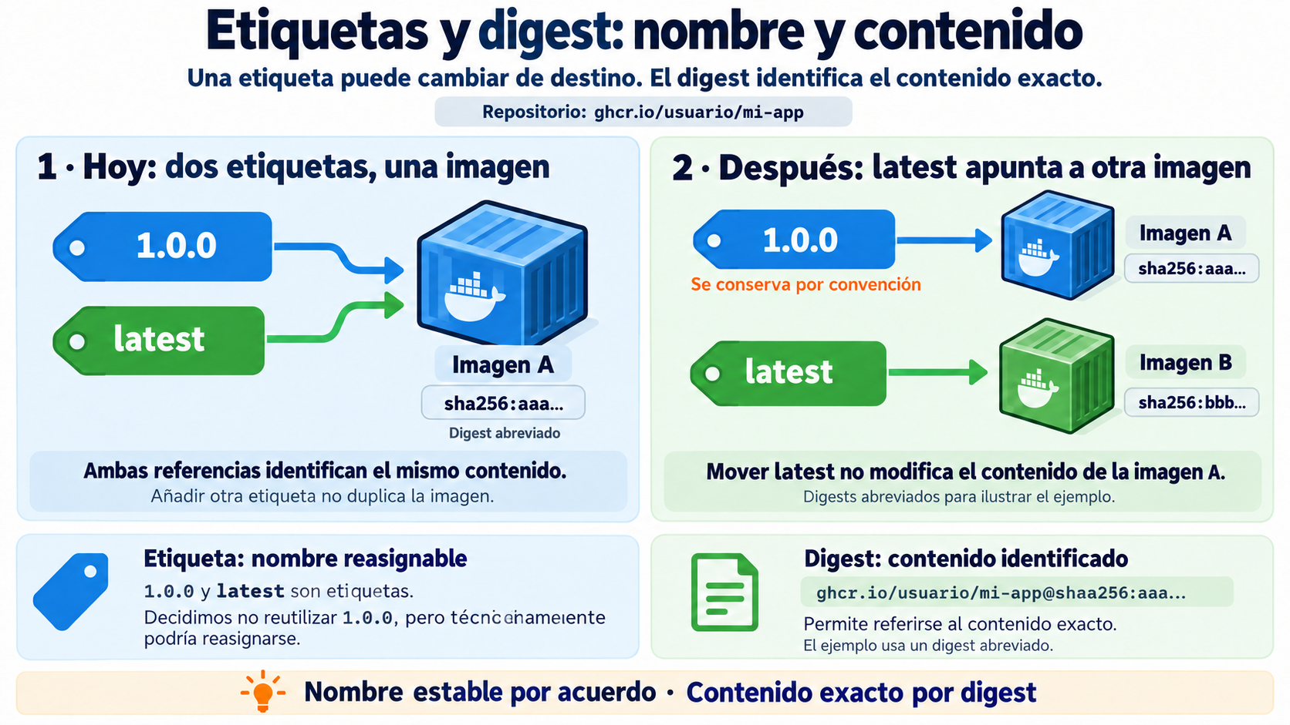
Identificación mediante etiquetas y digest
DAW — Tema 2: Virtualización y contenedores — Imágenes de contenedores
14
Notes:
Fuente: apuntes de la sesión «Imágenes de contenedores». Infografía elaborada para esta sesión.
1.0.0 se conserva por convención y latest puede reasignarse. Ninguna etiqueta es técnicamente inmutable. El digest identifica el contenido exacto. Los digests ilustrados están abreviados.

Slide 15
Publicación de la imagen en GHCR
docker login ghcr.io -u <usuario>
docker tag aplicacion:optimizada \
ghcr.io/<usuario>/mi-app:1.0.0
docker push ghcr.io/<usuario>/mi-app:1.0.0
docker tag aplicacion:optimizada \
ghcr.io/<usuario>/mi-app:latest
docker push ghcr.io/<usuario>/mi-app:latest
Las dos etiquetas pueden apuntar al mismo digest sin duplicar el contenido.
DAW — Tema 2: Virtualización y contenedores — Imágenes de contenedores
15
Notes:
Fuente: apuntes de la sesión «Imágenes de contenedores», revisión visual.
Las dos etiquetas pueden apuntar al mismo digest sin duplicar el contenido.
Sustituir <usuario> por el propietario real del repositorio. La etiqueta 1.0.0 se conserva por acuerdo de publicación. latest no se actualiza automáticamente ni garantiza ser la versión más reciente.

Slide 16
Validación automática de la construcción
Antes de publicar
Qué verificar
Comprobar la estructura del proyecto.
Construir la imagen desde el repositorio.
Ejecutar las pruebas adecuadas.
Contexto y rutas correctos.
Ausencia de archivos locales imprescindibles.
Arranque y permisos de la aplicación.
Un entorno limpio permite detectar dependencias que solo existían en tu equipo.
DAW — Tema 2: Virtualización y contenedores — Imágenes de contenedores
16
Notes:
Fuente: apuntes de la sesión «Imágenes de contenedores», revisión visual.
Un entorno limpio permite detectar dependencias que solo existían en tu equipo.
Una construcción correcta no demuestra que el sistema funcione. Las pruebas de ejecución complementan la validación del Dockerfile.

Slide 17
Conexión con la actividad 2.2
Construcción y comparación
Verificación y publicación
Identificar qué necesita la aplicación.
Construir una imagen inicial.
Optimizar y comparar tiempo y tamaño.
Comprobar usuario y escritura.
Publicar las etiquetas de la actividad.
Documentar resultados y validar la construcción en CI.
Aplicaremos estas decisiones al proyecto Escaparate.
DAW — Tema 2: Virtualización y contenedores — Imágenes de contenedores
17
Notes:
Fuente: apuntes de la sesión «Imágenes de contenedores», revisión visual.
Aplicaremos estas decisiones al proyecto Escaparate.
Los nombres de ramas, etiquetas, rutas y evidencias concretas están en el enunciado de la actividad 2.2. La teoría utiliza nombres genéricos.

Slide 18
Cierre de la sesión
Cada decisión resuelve un problema diferente
.dockerignore reduce contenido innecesario del contexto.
La caché permite reutilizar trabajo de construcción.
Multietapa deja las herramientas de build fuera de la imagen final.
El usuario y los permisos controlan la escritura durante la ejecución.
Las etiquetas nombran imágenes y el digest identifica contenido exacto.
Las mediciones permiten justificar qué ha mejorado.
Próxima sesión: describiremos el sistema completo con Docker Compose.
DAW — Tema 2: Virtualización y contenedores — Imágenes de contenedores
18
Notes:
Fuente: apuntes de la sesión «Imágenes de contenedores», revisión visual.
Próxima sesión: describiremos el sistema completo con Docker Compose.

